Slide 1
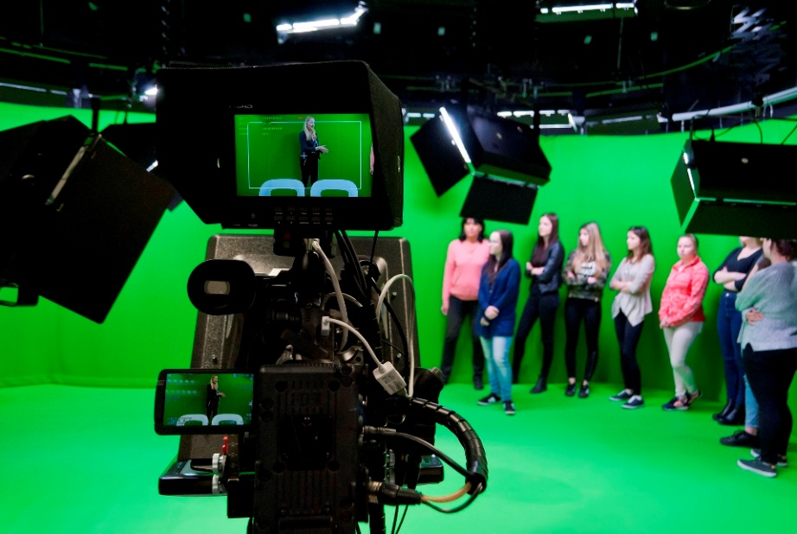
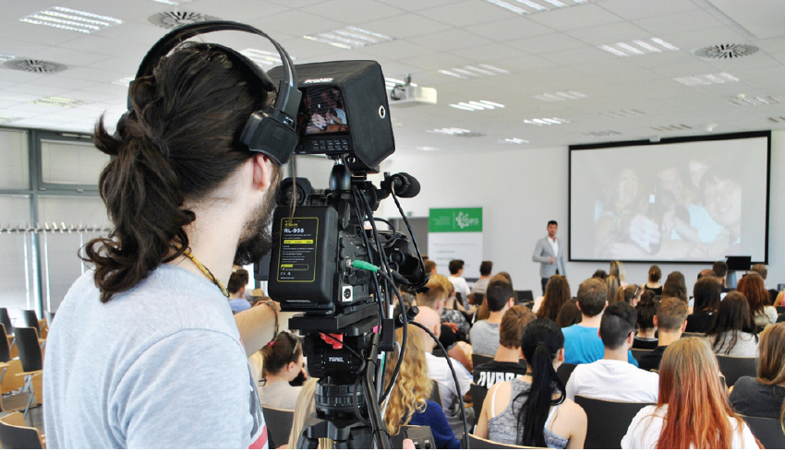
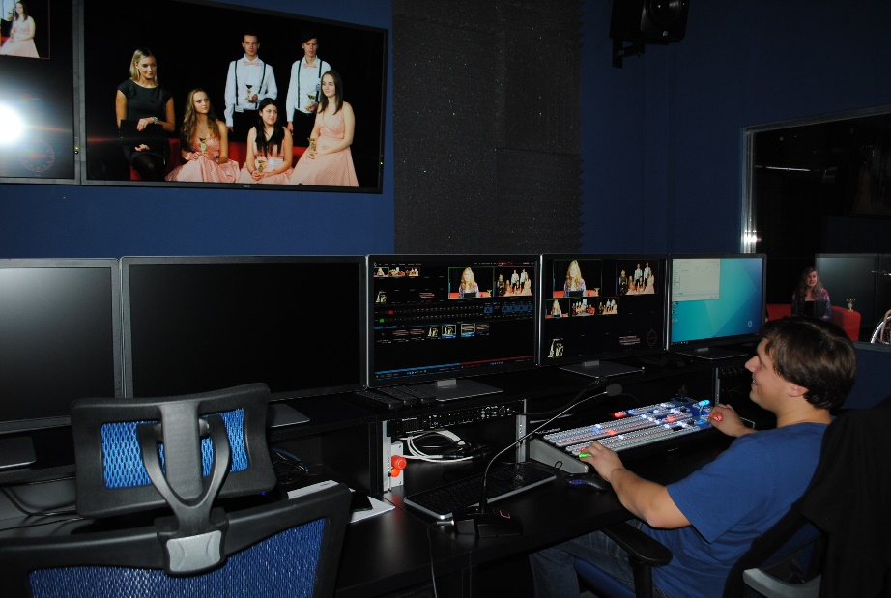
PLATFORMA PRO INFRASTRUKTURU SŠ A VOŠ
Místo setkání: Střední škola technická a obchodní, Kosinova 4, 779 00 Olomouc
Prezentace ke dni 27. dubna 2017
Téma: Digitální vzdělávání na školách v Olomouckém kraji

Slide 2





Digitální vzdělávání na školách v Olomouckém kraji
Přínosy zapojení moderních technologií do výuky
Zkušenosti s on-line vysíláním webinářů do škol
Dlouhodobá spolupráce se školami a OK na přípravě projektů pro I-KAP
Aktivity realizované ve spolupráci s partnery BEA campusu Olomouc

Slide 3


Přínosy zapojení moderních technologií do výuky
3 PRIORITNÍ CÍLE „Strategie digitálního vzdělávání do roku 2020“
Otevřít vzdělávání novým metodám a způsobům prostřednictvím digitálních technologií
Zlepšit kompetence žáků v oblasti práce s informacemi a DT
Rozvíjet informatické myšlení žáků
ÚSPĚŠNÁ SEBEREALIZACE KAŽDÉHO JEDINCE
Notes:
Informatické myšlení – „zjednodušeně řečeno - schopnost myslet jako informatik při řešení problémů. Informatik si vyjasní, co vůbec řeší, identifikuje podstatné rysy problému, systematicky zvažuje dostupné možnosti a nástroje a hledá efektivní postup pro vyřešení problému.“

Slide 4
Přínosy zapojení moderních technologií do výuky
INOVACE VE VZDĚLÁVÁNÍ
… otevřené školní učební prostředí, jehož běžnou součástí bude i mimoškolní prostředí, které se stane nedílnou a důležitou součástí učební zkušenosti žáků.
Tvorba elektronických materiálů dostupných on-line
Vznik kvalitních výstupů a příkladů dobré praxe

Slide 5
Zkušenosti s on-line vysíláním webinářů do škol
MULTIMEDIÁLNÍ CENTRUM
Od r. 2015
Vznik za účelem podpory digitalizace ve vzdělávání
Zázemí BEA campusu jako platformy vzdělávání a podnikání
Registrace u Rady pro rozhlasové a televizní vysílání

Slide 6
Zkušenosti s on-line vysíláním webinářů do škol
TECHNICKO PROFESNÍ ZAJIŠTĚNÍ ON-LINE VZDĚLÁVÁNÍ
Živé přenosy
  Interaktivní forma
  Statistiky sledovanosti
  Garance přenosu
Offline forma (archiv)
Profese
Technická podpora koncovým uživatelům

Slide 7
Zkušenosti s on-line vysíláním webinářů do škol
DLOUHODOBĚ TRVAJÍCÍ PROJEKTY
Vyžádané přenášky MVŠO
Webináře, inspirativní setkání
Seriál IT talent
Studentská televize
Kulturní a společenské akce
Výroba reportáží a reklamy

Slide 8
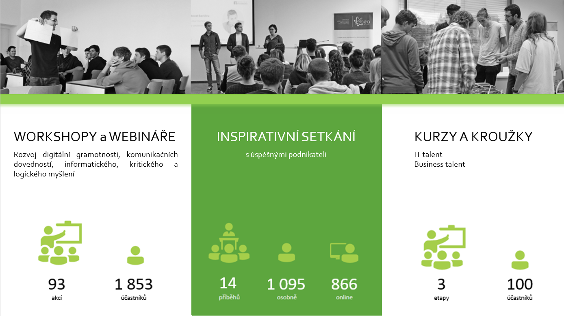

Slide 9
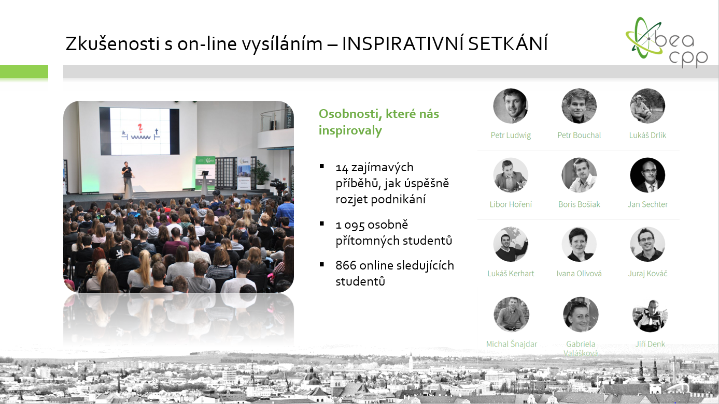

Slide 10
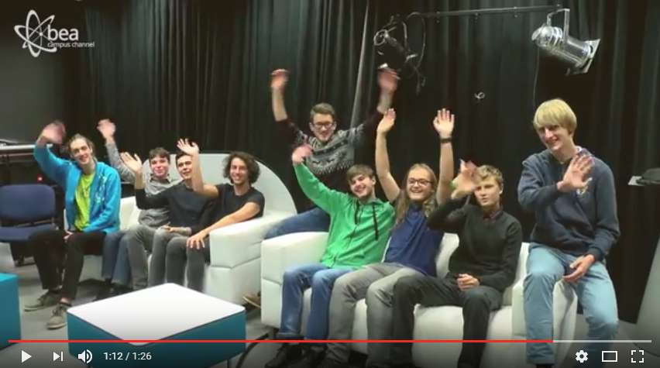
Zkušenosti s on-line vysíláním webinářů do škol
IT Talent – jaro 2017
Vzdělávací kurz pro nadané středoškoláky
10 témat z oblasti informatiky
16 workshopů
Prezenční forma + online vysílání
Slavnostní ukončení (vyhlášení úspěšných absolventů, předání cen a certifikátů)
Třetí etapa - 54 studentů
Internet věcí
Programování
Inteligentní budovy
Implementace
Datová centra
Infrastruktura
UX design
Databáze a SQL příkazy
Testování
Analýza a návrh

Slide 11
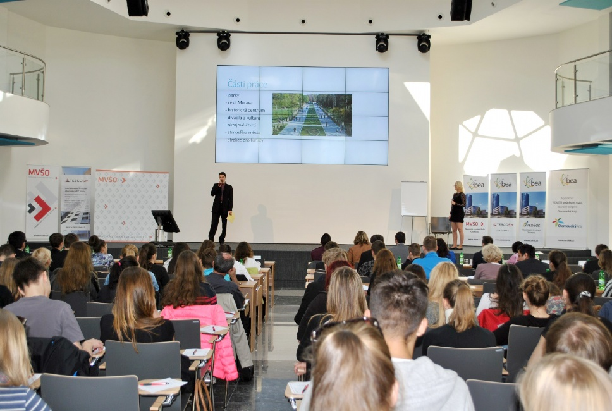
Rozvoj digitálních kompetencí žáků a studentů
Esejisticko prezentační soutěž
pro všechny studenty SŠ v OK
7 témat esejí garantovaných našimi partnery
Velké finále s prezentací nejlepších týmů 21. 4. 2017
Zkušenost žáků
Workshop – jak správně prezentovat
Vystoupení na pódiu před publikem
Obhajoba vlastní práce před porotou
Prezentace s podporou ICT

Slide 12

Digitální technologie ve volnočasových aktivitách
Příměstský filmový tábor
Hlavní program:
Prohlídka multimediálního studia, seznámení s tématem
Rozdělení rolí (režisér, scénárista, kameraman, zvukař, grafik, herci)
Dva natáčecí dny
Slavnostní vyhlášení filmových cen
Doprovodný program:
Sportovní aktivity, fitcentrum
Hravá angličtina
IT technologie (robot, 3D tiskárna) aj.
http://tabor.beacpp.cz/

Slide 13

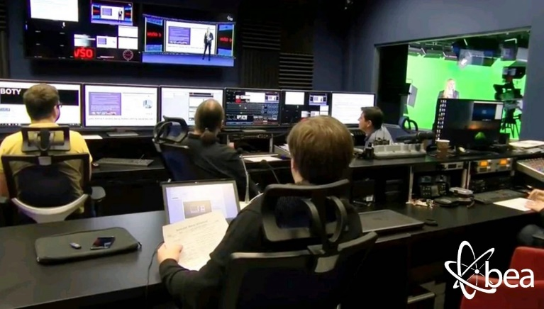
Zkušenosti s on-line vysíláním
Praxe do vybraných škol
Žáci, pedagogové a vedení škol
Seznámení s technicko-profesním zajištěním digitálního vzdělávání
Cyklus praktických cvičení pod vedením profesionálů multimediálního studia a marketingového oddělení
Profese reportéra, redaktora, režiséra, kameramana, scénáristy, zvukaře atd.
Zkušenosti v rámci vlastního redakčního týmu studentů MVŠO

Slide 14


Realizace aktivit na podporu digitalizace vzdělávání
Webináře a workshopy
On-line inspirativní setkání
Kurzy, volnočasové aktivity
Soutěže
Praxe
žáci
pedagogové
Kurzy DVPP (ICT, využití ICT ve výuce, kreativní prezentace aj.)
škola
Videospoty
Technická podpora

Slide 15





Děkujeme za pozornost
Bc. Miroslav Roth
Ing. Kateřina Kramplová Kasparová
BEA centrum, s. r. o.
tř. Kosmonautů 1288/1, 779 00 Olomouc
www.beacentrum.cz
BEACPP4OK o.p.s.
tř. Kosmonautů 1288/1, 779 00 Olomouc
www.beacpp.cz
e-mail: miroslav.roth@rco.cz
tel.: 724 444 321
e-mail: katerina.kramplova@beacpp.cz
tel.: 720 731 808

